Slide 1
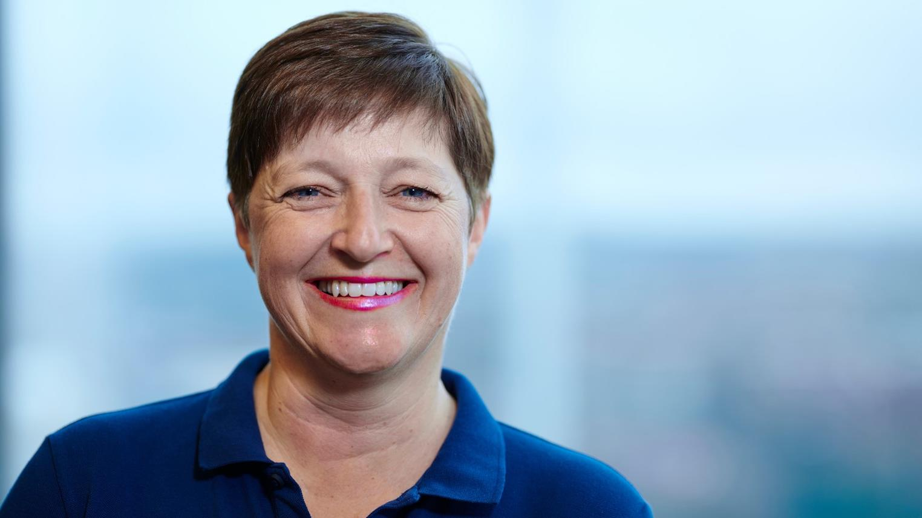
Autonominen dysrefleksia
BEV COLLINS
CLINICAL NURSE LEAD,
WELLSPECT, UK

Slide 2
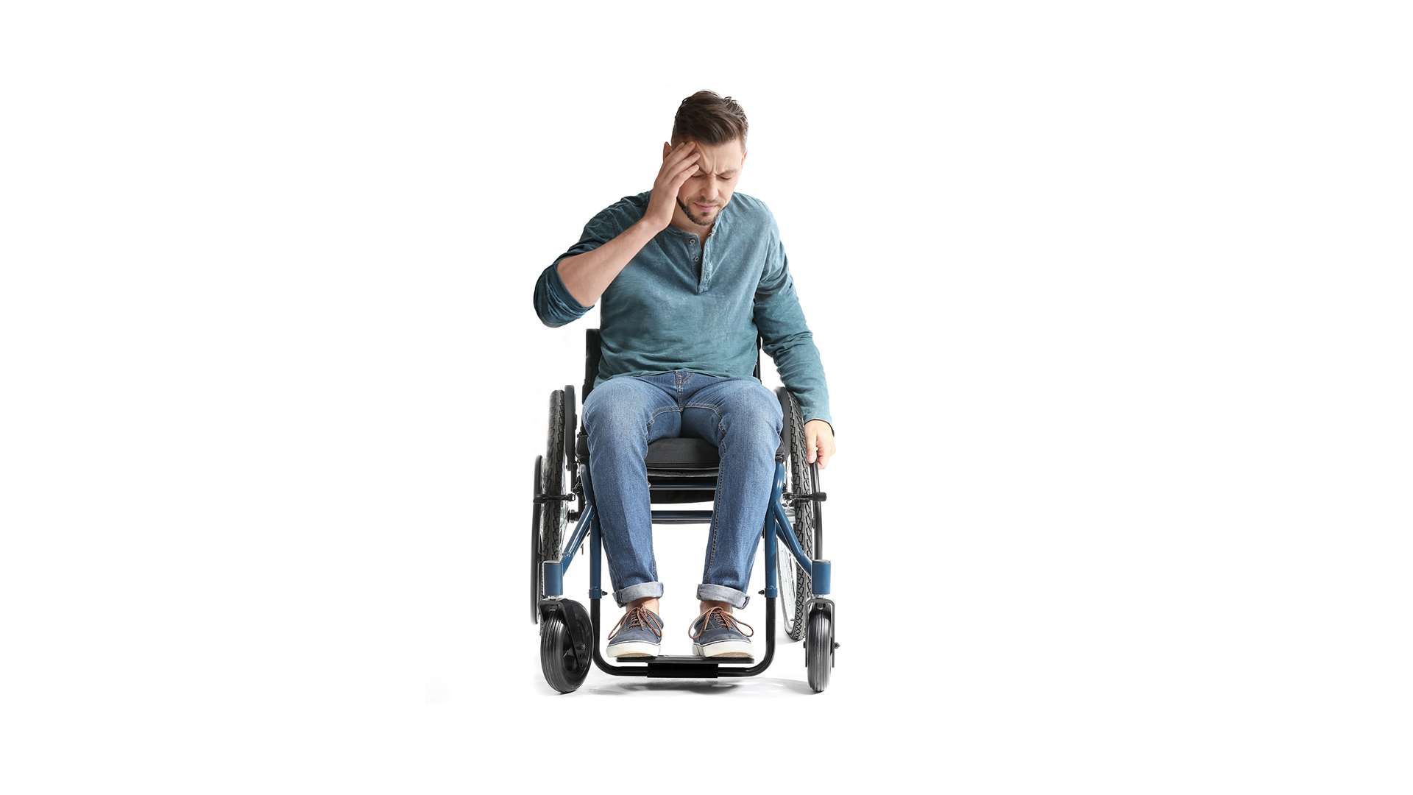
Esityksen tarkoitus
Tietää, mitä on autonominen dysreflexia
Auttaa tunnistamaan merkit/oireet
Auttaa tunnistamaan mahdollisen syyn
Potilaan turvallisuuden varmistaminen
Oireiden lievittämisen varmistaminen

Slide 3
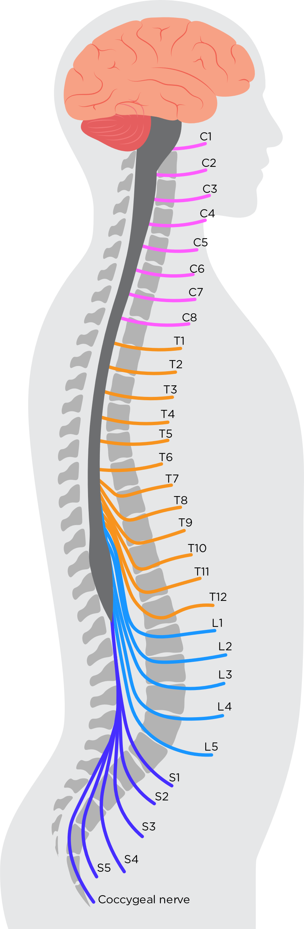
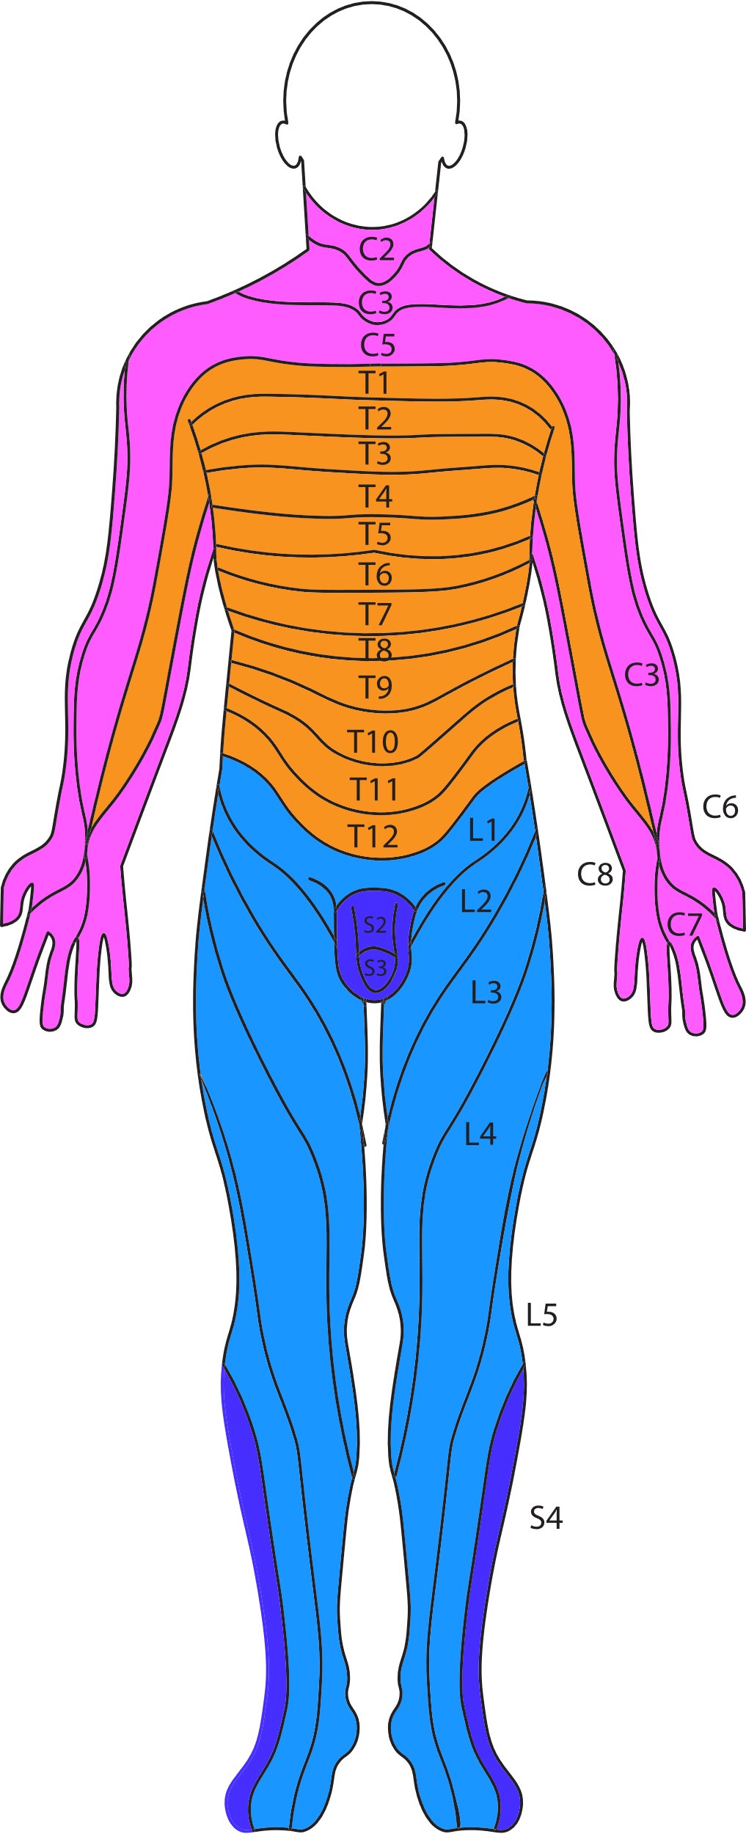
Vammatason vaikutus kehoon
Servikaali
C1-C3 Niskalihakset
C4 Kalvo
C5 Deltoid (olkapää)
C6 Ranne
C7 Triceps (olkalihas)
C7-C8 Sormet
Torakaali
T1 Käsi
T2-T12 Interkostaali (Runko)
T7-L1 Vatsalihakset
T11-L2 Siemensyöksy
Lumbaali
L2 Lantio
L3 Quadriceps (etureisilihas)
L4-L5 Takareisilihas – Polvi
L4-S1 Jalka
Sakraali
S2 Peniksen erektio
S2-S3 Suoli ja virtsarakko
Häntäluu

Slide 4
Vammatason vaikutus kehoon
Servikaali
C1-C3 Niskalihakset
C4 Kalvo
C5 Deltoid (olkapää)
C6 Ranne
C7 Triceps (olkalihas)
C7-C8 Sormet
Torakaali
T1 Käsi
T2-T12 Interkostaali (Runko)
T7-L1 Vatsalihakset
T11-L2 Siemensyöksy
Lumbaali
L2 Lantio
L3 Quadriceps (etureisilihas)
L4-L5 Takareisilihas – Polvi
L4-S1 Jalka
Sakraali
S2 Peniksen erektio
S2-S3 Suoli ja virtsarakko
Häntäluu
Lesion at T6 or above

Slide 5
Autonominen dysrefleksia
80 %:lla ihmisistä on yleensä ensimmäinen kohtaus ensimmäisen vuoden aikana vaurion jälkeen.
Yleinen syy on virtsatietulehdus
Autonominen dysrefleksia voi muuttua krooniseksi ja toistuvaksi ja liittyä usein pitkäaikaisiin lääketieteellisiin ongelmiin (esim. peräpukamat ).

Slide 6





Terve selkäydin
Kipu
Lämpö
Virtsarakko
Suoli

Slide 7
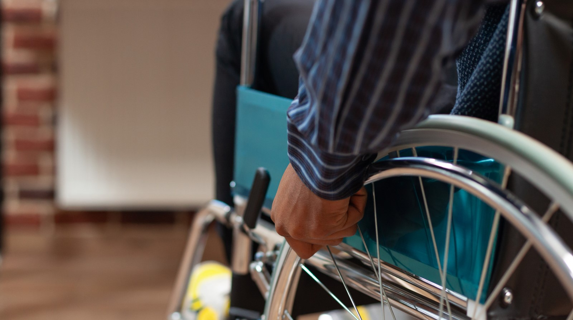
Selkäydinvamma
Kipu
Lämpö
Virtsarakon oireet
VTI
Epätäydellisesti tyhjentynyt suoli

Slide 8
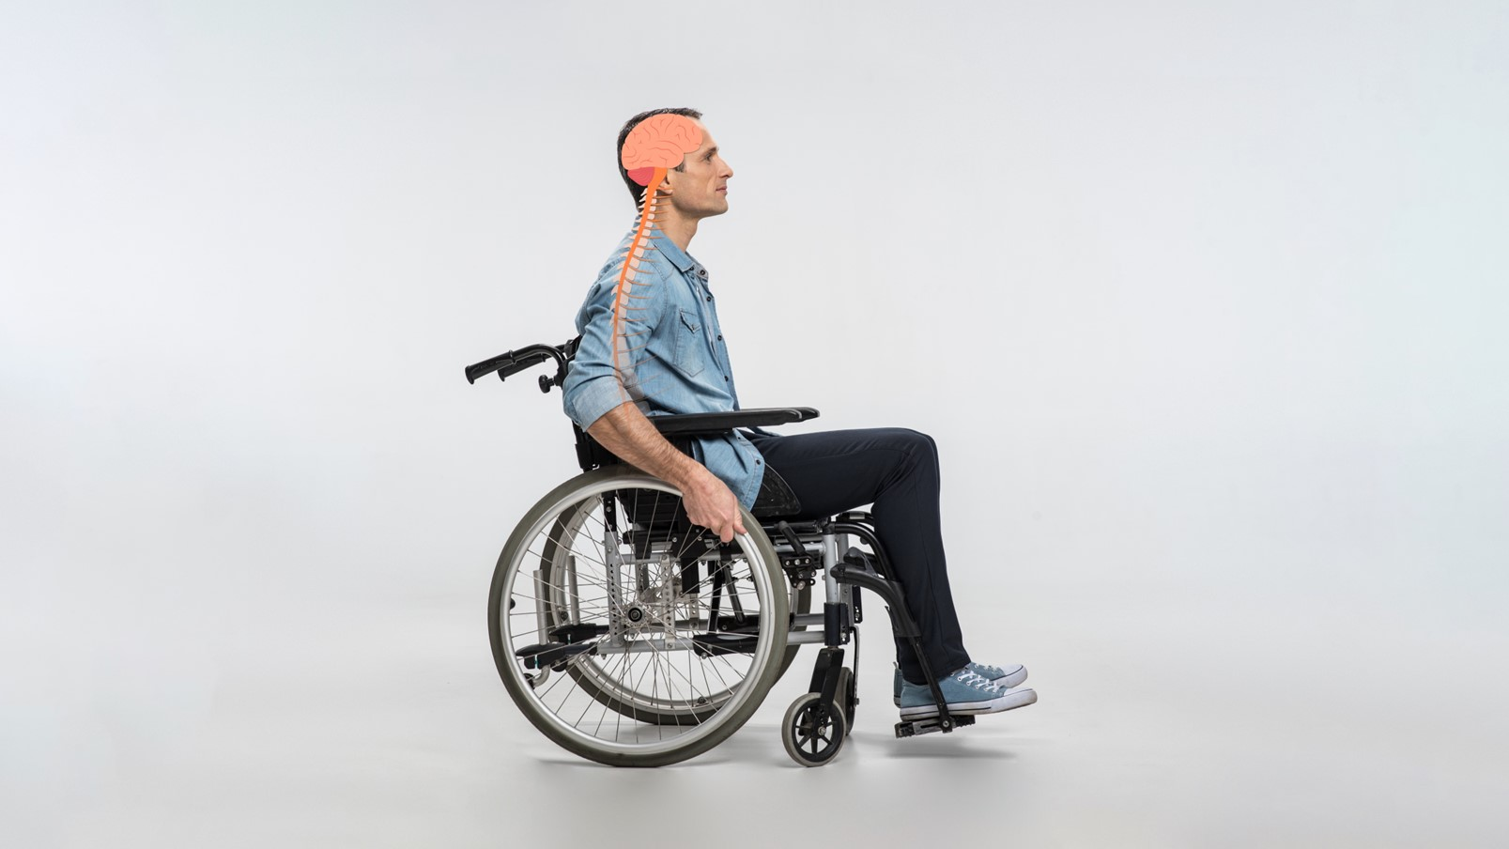
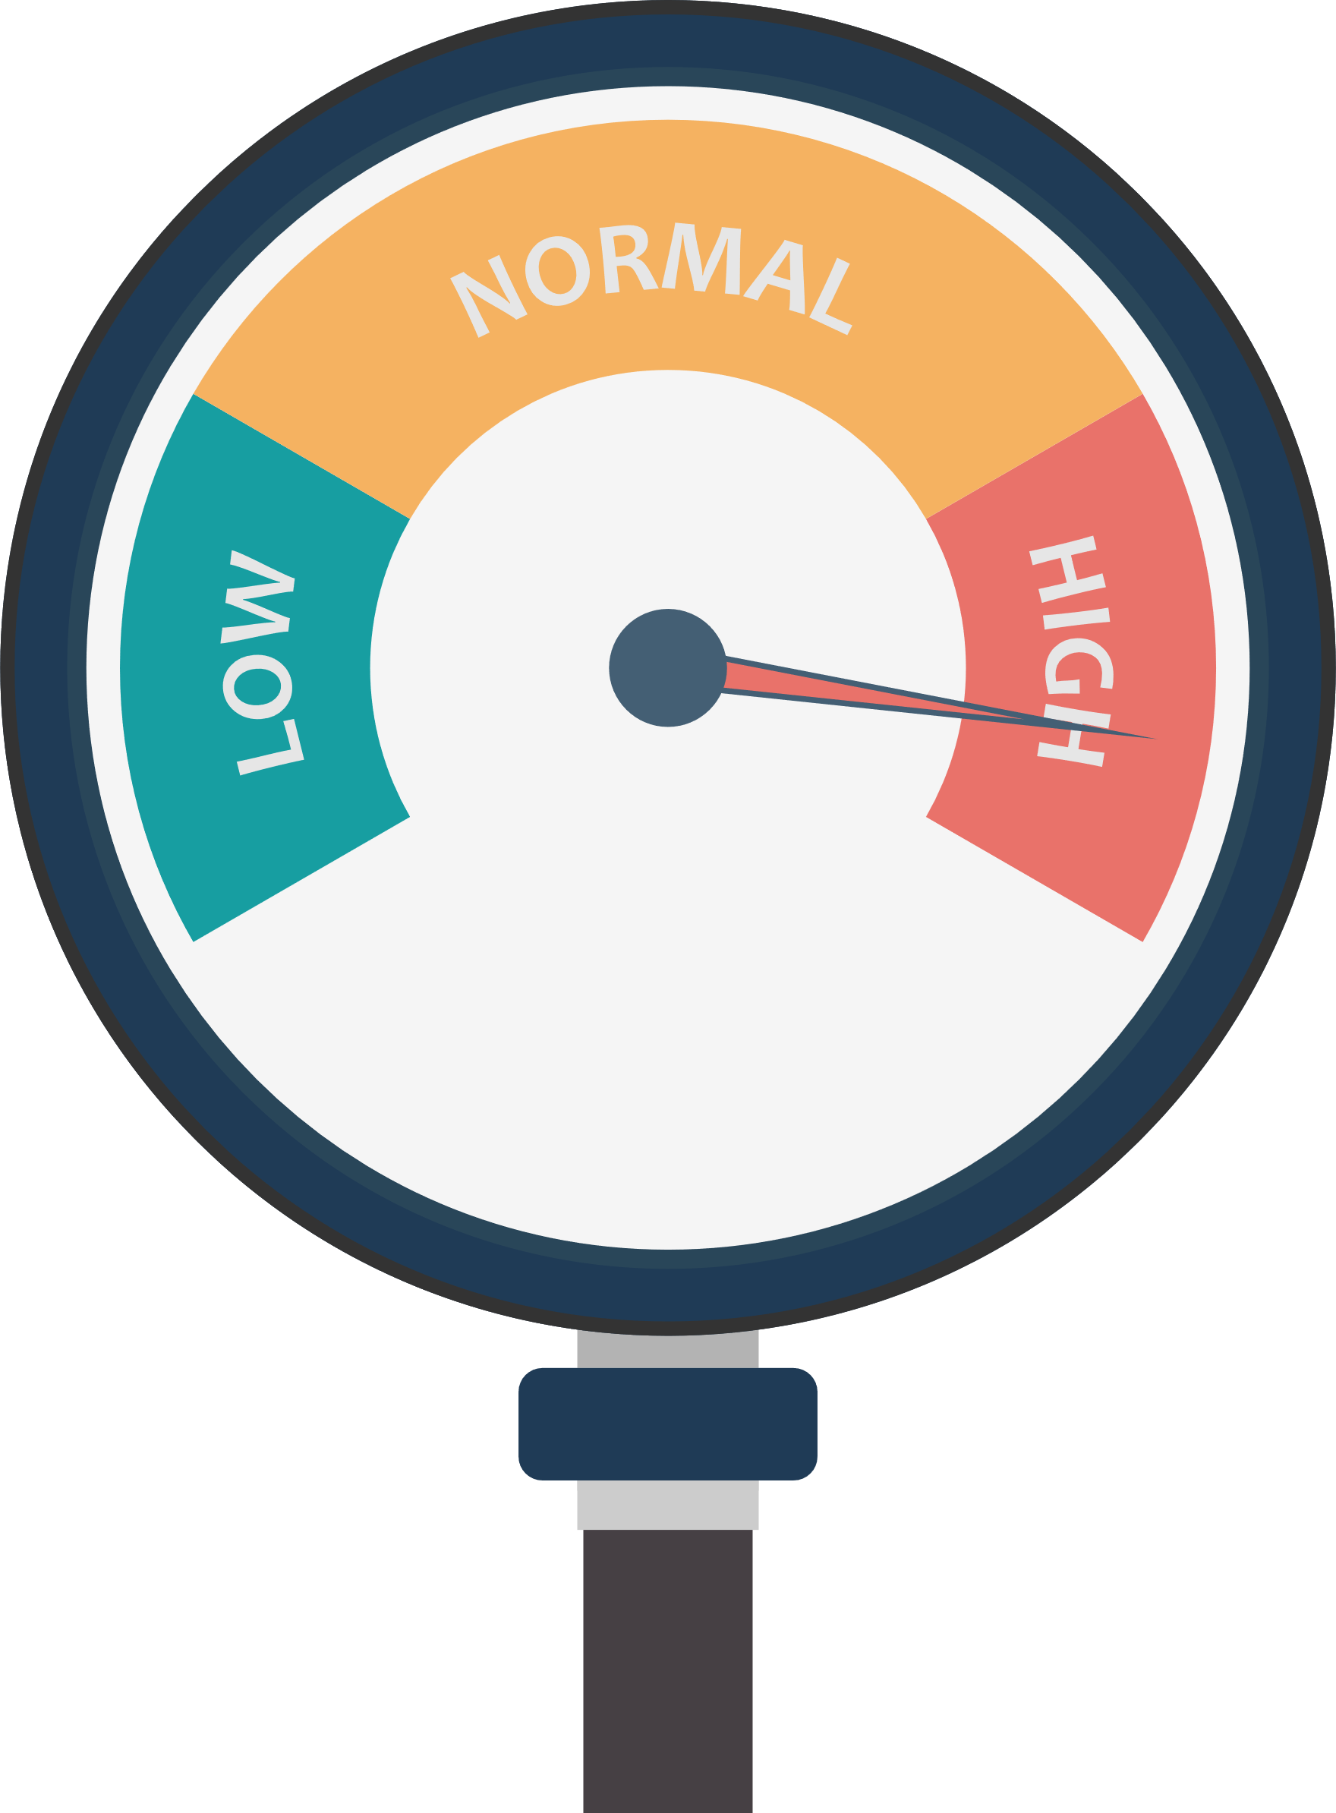

Vaurio T6 tasossa tai sen yläpuolella
Verenpaineen kohoaminen
Verisuonen supistuminen

Slide 9



Jyskyttävä päänsärky
Saattaa hikoilla
Punoittava iho
Hidas syke (Bradycardia)
Vaurio T6 tasossa tai sen yläpuolella
Saattaa valittaa rintakipua

Slide 10
Siirtymiset sängystä pyörätuoliin tai päinvastoin.
Painealueet, esim. varmista, että istuintyyny on oikeanlainen eikä istuimella ole ylimääräistä tavaraa tai esinettä.
Täysi virtsarakko tai virtsatieinfektio
Voimakas ummetus
Rajoittava vaatetus, esim. varpaankynsi jumissa sukassa.

Slide 11

Tärkeintä ja kiireellisintä on poistaa ärsyke
Käyttää lääkkeitä, jos niitä on määrätty
On tärkeää tietää, missä lääkkeitä säilytetään.
Tarkista säännöllisesti lääkkeiden päivämäärät

Slide 12
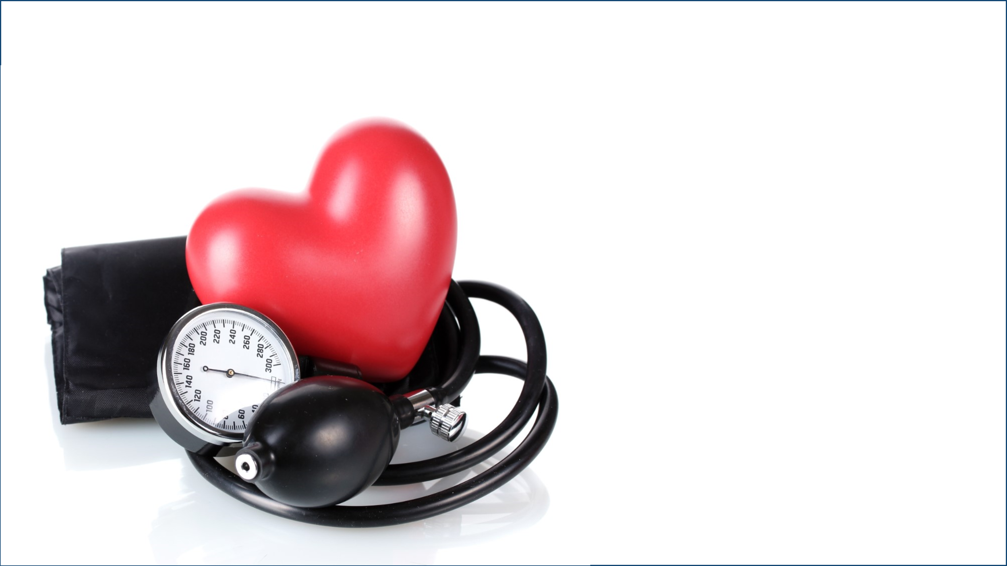
Seuraa oireita ja verenpainetta vähintään 2 tunnin ajan
Ole tietoinen oireita lievittävistä lääkkeistä MUTTA varmista, että aiheuttaja on selvitetty, muuten oireiden uusiutuminen on odotettavissa

Slide 13
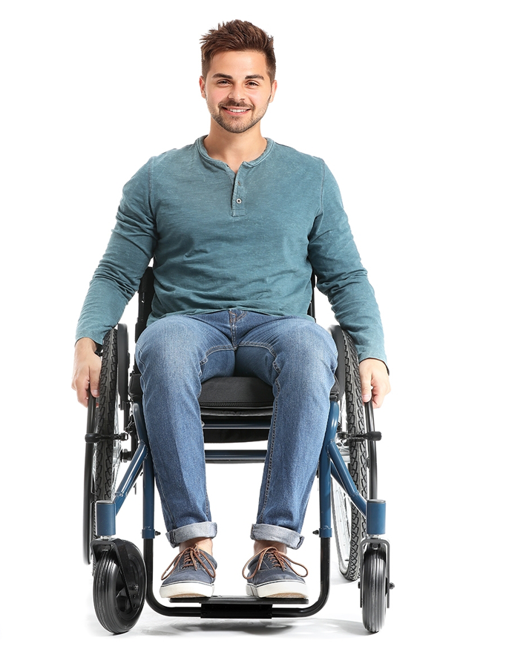
Ennaltaehkäisy
Koulutusta potilaalle, perheelle ja hoitajille
Laukasevien tekijöiden välttäminen
Virtsarakon ja suolen rutiinit voivat auttaa vähentämään riskejä
Säännölliset verenpaineen ja sykkeen mittaukset omaa “normaalia” viitearvoa varten

